Slide 1
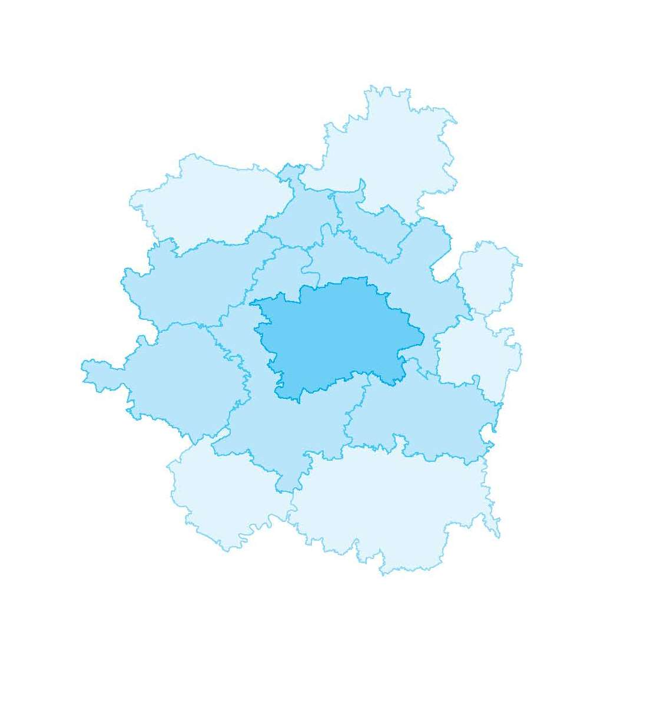
Pracovní skupina Základní vzdělávání
Institut plánování a rozvoje hl. m. Prahy
22. května 2017

Slide 2
Program
Úvodní slovo a představení odborníků
Proces hodnocení
Aktuální stav
Další postup

Slide 3
Integrovaná strategie pro ITI PMO
Integrovaný nástroj pro nové programové období
Specifikace čerpání prostředků z ESI fondů na území PMO
Specifikace aktivit pro danou oblast, ale nejedná se o „změkčování“ podmínek nastavených IROP
Důraz na „územní integrovaný přístup“

Slide 4
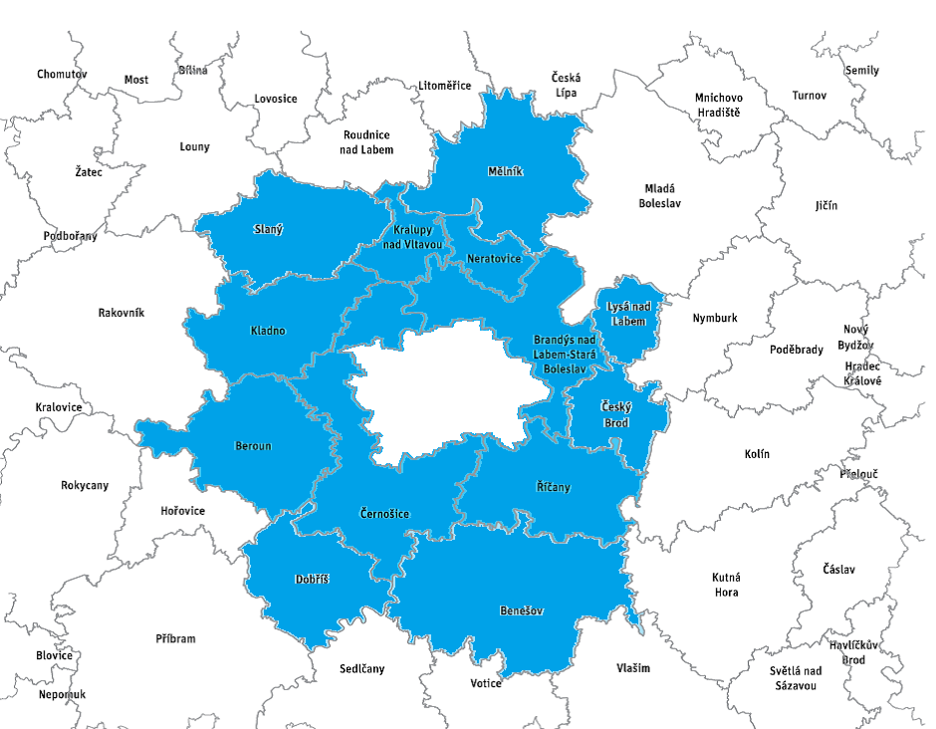
Zacílení podpory z IROP v ITI

Slide 5
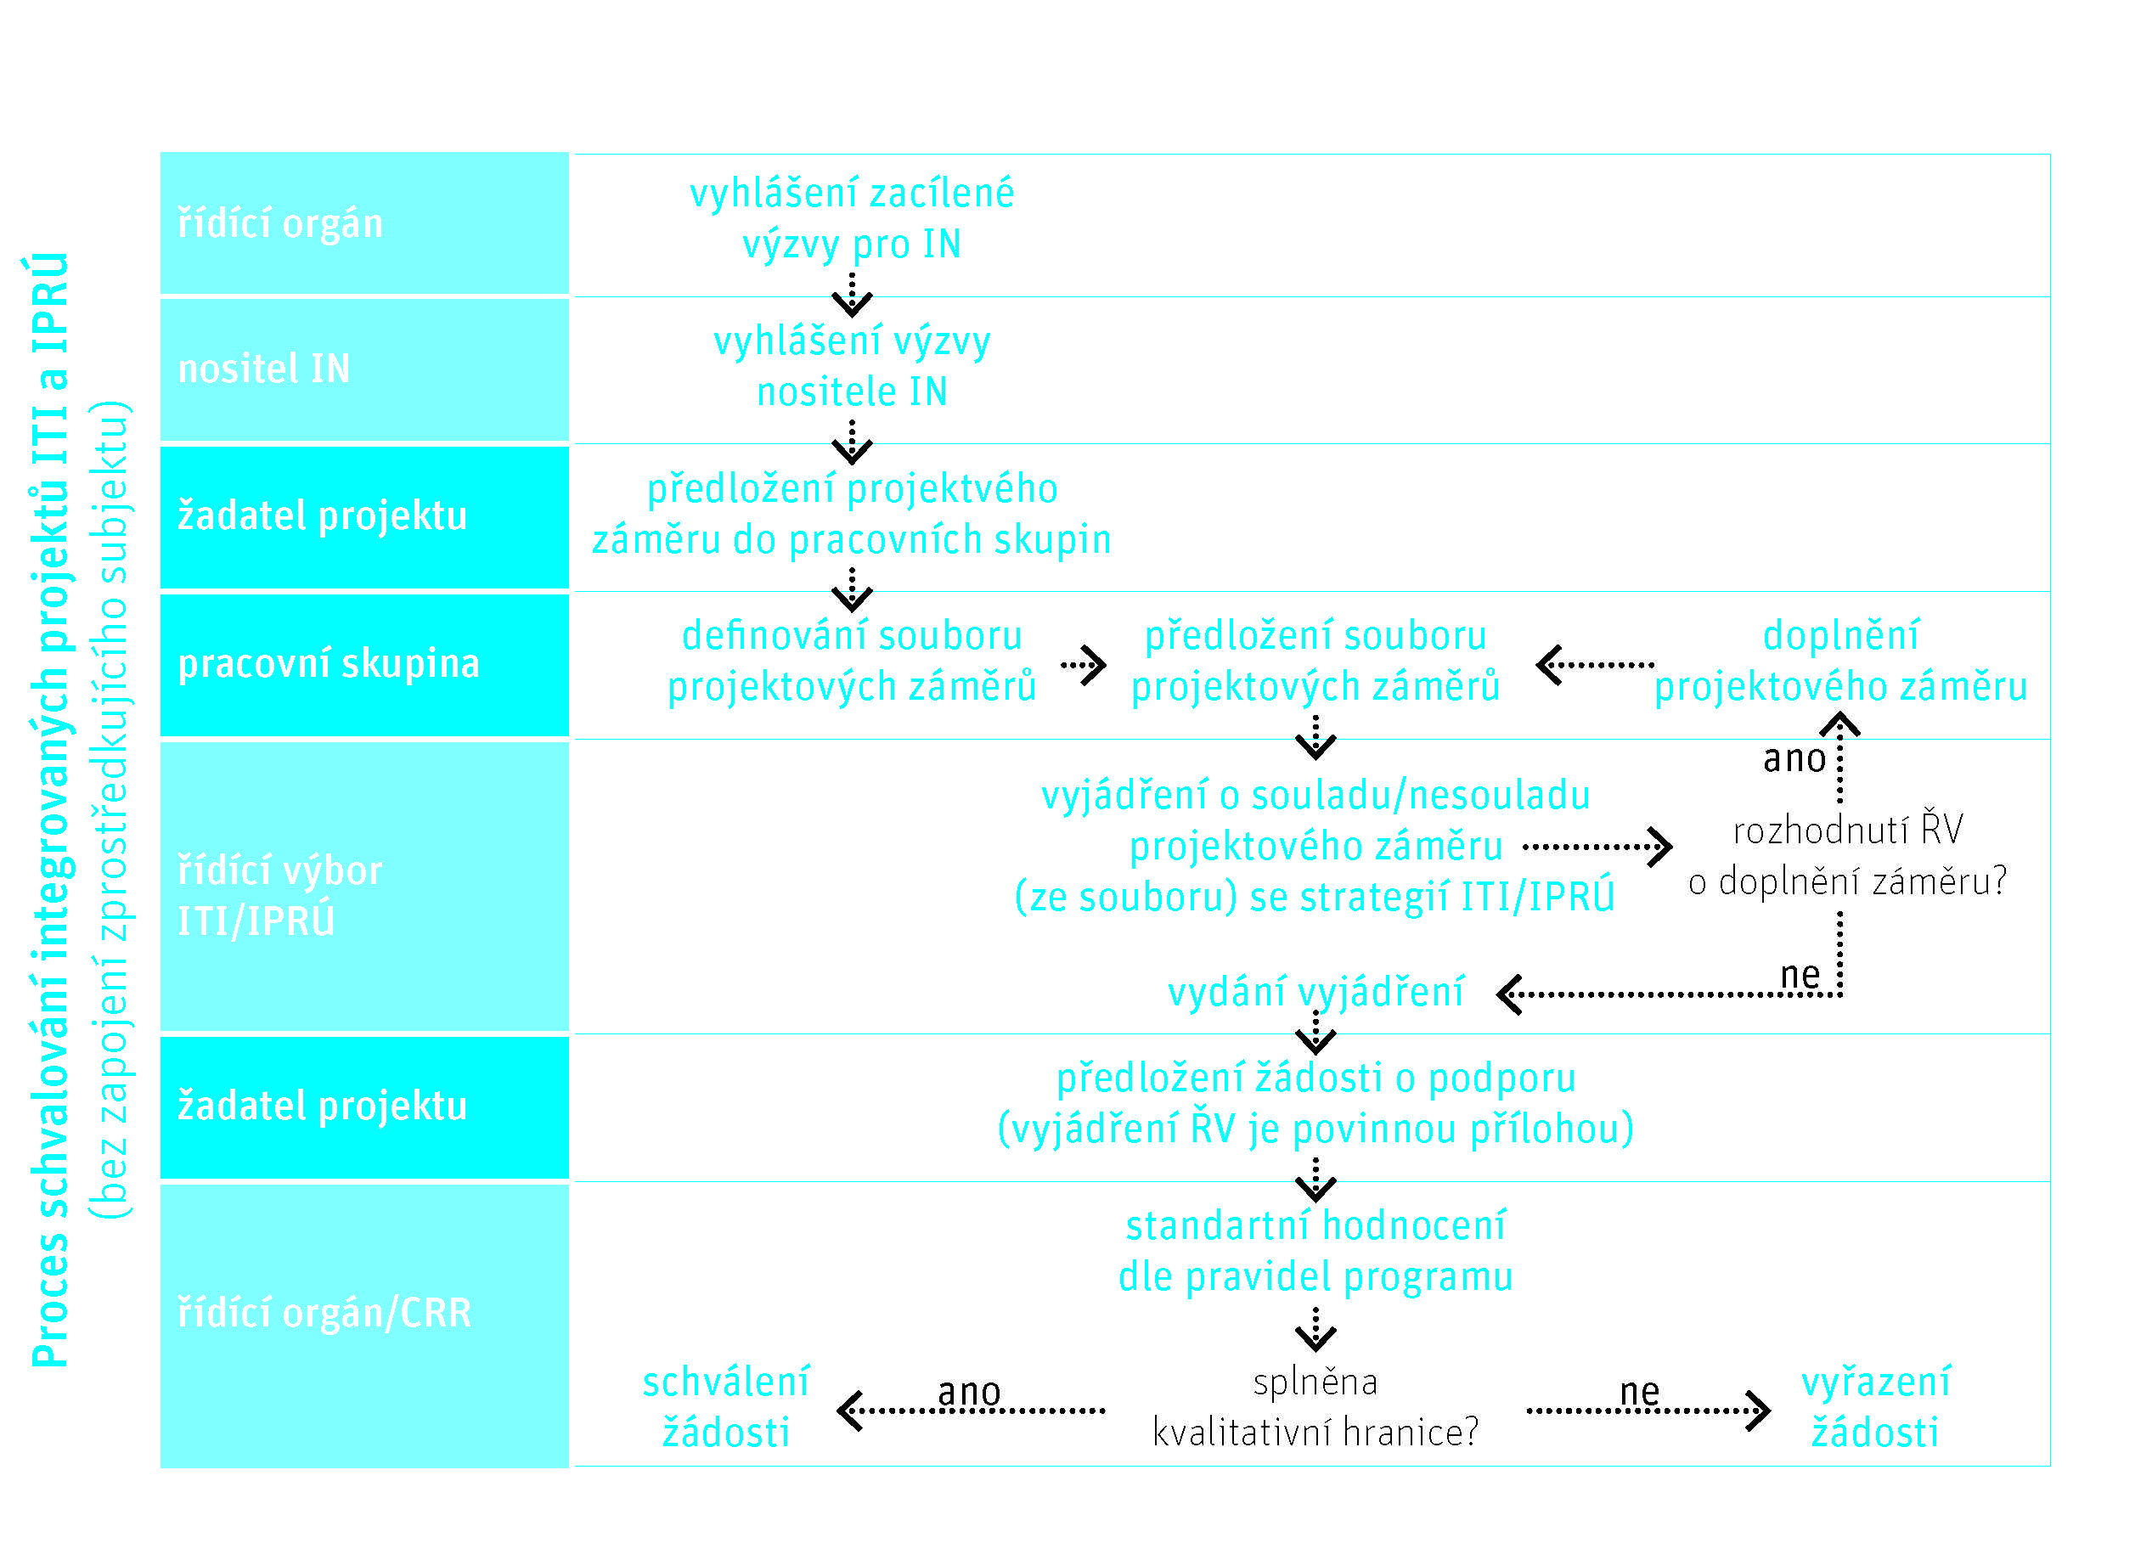
Proces schvalování projektů

Slide 6
Předložené projektové záměry
37 předložených projektových záměrů,
nejvíc projektových záměrů z ORP Černošice (12), Kladno (7) a Říčany (4)
projektové záměry za cca 685,5 mil. Kč (příspěvek Unie); průměrný požadovaný příspěvek Unie na projekt je cca 19 mil. Kč
Průměr indikátoru 50001 za jeden projektový záměr je 266 osob

Slide 7
Předložené projektové záměry
ORP | ŽADATEL | HODNOTY INDIKÁTORŮ (50000 / 50001) | ORP | ŽADATEL | HODNOTY INDIKÁTORŮ (50000 / 50001)
Černošice | Město Černošice | 1/695 | Říčany | Město Kostelec n. Černými lesy | 1/168
Černošice | Město Roztoky | 1/350 | Říčany | Město Říčany | 1/45
Černošice | Město Řevnice | 1/600 | Říčany | Město Říčany | 3/776
Černošice | Obec Čisovice | 1/150 | Říčany | Obec Sulice | 1/270
Černošice | Obec Ořech | 1/100 | Brandýs n. Labem | Obec Líbeznice | 1/600
Černošice | Obec Průhonice | 1/594 | Brandýs n. Labem | Obec Panenské Břežany | 1/20
Černošice | Obec Úhonice | 1/282 | Brandýs n. Labem | Základní škola a mateřská škola Hovorčovice, příspěvková organizace | 1/310
Černošice | Obec Únětice | 1/100 | Beroun | Město Beroun | 1/390
Černošice | Sunny Canadian International School - Základní škola a Gymnázium, s.r.o. | 1/20 | Beroun | Školy HLÁSEK - základní a mateřská škola, s.r.o. | 1/57
Černošice | Základní škola a Mateřská škola Chýně, příspěvková organizace | 1/130 | Neratovice | Město Kostelec nad Labem | 1/495
Černošice | Základní škola Kairos, z. ú. | 1/70 | Neratovice | Základní škola Obříství | 1/26
Černošice | ZŠ Průhonice | 1/30 | Kralupy n. Vltavou | Obec Nelahozeves | 1/161
Kladno | Město Stochov | 1/263 | Dobříš | Město Dobříš | 2/130
Kladno | Město Unhošť | 1/130 | Dobříš | Město Nový Knín | 1/66
Kladno | Město Unhošť | 1/150 | Český Brod | ZŠ T. G. Masaryka a MŠ Poříčany | 1/20
Kladno | Obec Hřebeč | 1/20 | Lysá nad Labem | ZŠ T. G. M. Milovice | 1/590
Kladno | Obec Tuchlovice | 1/150 | Slaný | Město Slaný | 1/720
Kladno | Statutární město Kladno | 1/95
Kladno | Statutární město Kladno | 1/800

Slide 8
Alokace opatření a aktivit ITI (ZŠ)
Opatření 3.2.1 Strategie ITI (pouze ZŠ)
Celkové způsobilé výdaje 383 517 400 Kč
Příspěvek Unie – IROP 325 989 790 Kč
Alokace výzvy č. 4 - ZŠ
Příspěvek Unie IROP 297 500 000 Kč (91 % celkové alokace)

Slide 9
Opatření 3.2.1 Strategie ITI (ZŠ)
Indikátor | Opatření 3.2.1 (ZŠ) | Výzva č. 4 (ideální stav) | Předložené PZ
Počet podpořených vzdělávacích zařízení | 41 (33 milník ZŠ+SŠ) | 37 | 39
Kapacita podporovaných zařízení péče o děti nebo vzdělávacích zařízení | 6 088 | 5 556 | 9 573
Alokace ERDF | 325 989 790 Kč | 297 500 000 Kč | 685 515 389 Kč

Slide 10
Posouzení souladu PZ se strategií ITI PMO
Výkonný tým nositele
Kontrola projektových záměrů a kritérií ŘV ITI PMO
37 projektových záměrů předloženo
1 žadatel odstoupil v průběhu procesu hodnocení
36 projektových záměrů bylo před konáním pracovní skupiny vyhodnoceno kladně
V případě neúčasti žadatele na PS, může dojít k nesplnění kritéria Předkladatelé prokazatelně připravovali projektový záměr v koordinaci s nositelem ITI PMO.

Slide 11
Posouzení souladu PZ se strategií ITI PMO
Cíl pracovní skupiny
Možnost A) Vytvořit konsenzem takový soubor, který naplní parametry výzvy (při využití maximální alokace a splnění indikátorů)
Možnost B) Předat ŘV ITI PMO celý soubor kladně vyhodnocených projektových záměrů, který využije k hodnocení doplňkových kritérií

Slide 12
Posouzení souladu PZ se strategií ITI PMO
Řídící výbor
Nemůže vydat vyjádření o souladu nad rámec alokace výzvy (podmínka MMR)
Doplňková kritéria budou použita v případě, že projektové záměry přesáhnou 100 % alokace:
Poměr cena/výkon – celkové způsobilé výdaje/hodnota indikátoru 50001
Projekt bude realizován
v SO ORP Černošice, Říčany, Brandýs nad Labem (v případě, že ANO, počet bodů bude žadateli přiděleno následovně = počet předložených projektových záměrů vyhodnocených jako souladných se Strategií ITI/2);
v SO ORP Kladno, Beroun, Kralupy nad Vltavou, Neratovice (v případě, že ANO, počet bodů bude žadateli přiděleno následovně = počet předložených projektových záměrů vyhodnocených jako souladných se Strategií ITI/4);
v SO ORP Slaný, Mělník, Lysá nad Labem, Český Brod, Benešov, Dobříš (v případě, že ANO, bude žadateli přiděleno 0 bodů)
Zástupce žadatele spolupracoval v průběhu přípravy Strategie ITI
Projektovou žádost může žadatel podat i s nesouladným vyjádřením ŘV.

Slide 13
Další postup
Jednání ŘV ITI PMO – 27. června
Vydání vyjádření ŘV ITI PMO – do 14. července
Výzva zprostředkujícího subjektu byla vyhlášena v MS2014+ dne 14. dubna
Příjem žádostí bude v MS2014+ otevřen od 17. července 16:00
Ukončení příjmu žádostí bude v MS2014+ do 31.8.2017
Rozhodovat bude kvalita a připravenost projektů

Slide 14
Kritéria přijatelnosti - upozornění
Žádost o podporu odpovídá projektovému záměru, ke kterému vydal své vyjádření ŘV ITI PMO
Žádost a projektový záměr se shodují v údajích žadatel, popis projektu a hodnoty indikátorů
Hodnoty indikátorů v žádosti o podporu jsou stejné jako hodnoty indikátorů uvedené v projektovém záměru nebo jsou vyšší či nižší max. o 5 % a tato změna je popsána.
Zároveň výše dotace z EU v žádosti o podporu nepřevyšuje částku uvedenou v projektovém záměru.

Slide 15
Specifická kritéria přijatelnosti (ano/ne)
Infrastruktura základních škol
Projekt je v souladu s akčním plánem vzdělávání.
Projekt není zaměřen na výstavbu nové školy.
Projekt zajistí fyzickou dostupnost a bezbariérovost vzdělávacích zařízení
Projekt nezískal podporu z Národního fondu pro podporu MŠ a ZŠ
Projekt není zaměřen pouze na zajištění vnitřní konektivity školy a připojení k internetu.

Slide 16
Kritéria věcného hodnocení (body)
Infrastruktura základních škol
V projektu jsou uvedena hlavní rizika v realizační fázi i ve fázi udržitelnosti a způsoby jejich eliminace
Projekt bude realizován v prstenci okolo hl. m. Prahy.
Projektem je řešena vnitřní konektivita školy a připojení k internetu.
Výstupy z projektu budou využity ke spolupráci se vzdělávacími institucemi v Pražské metropolitní oblasti.
Výstupy z projektu budou sloužit také k mimoškolním zájmovým aktivitám dětí a mládeže.
Projekt zavádí moderní technologie a další inovace do výuky.

Slide 17
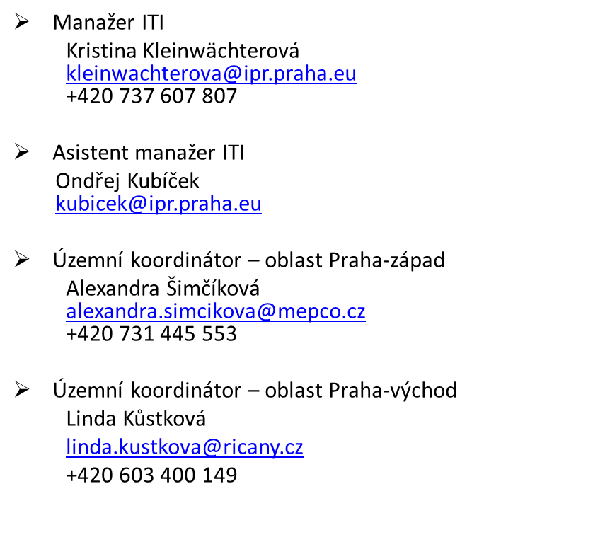
Děkujeme za pozornost

